Slide 1
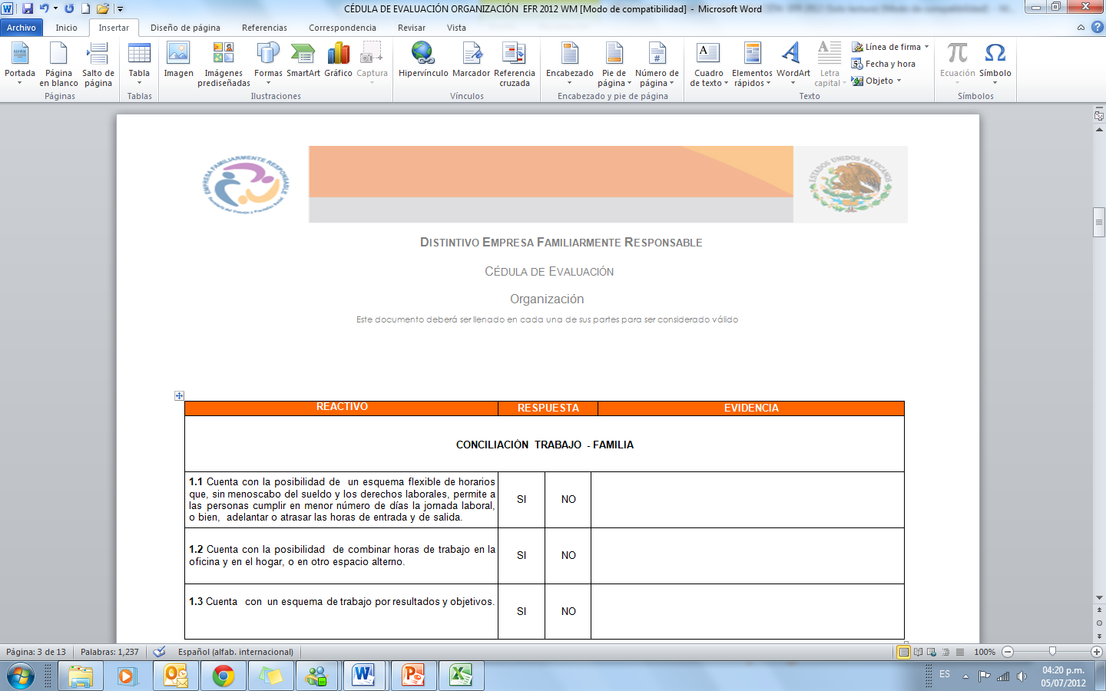
1. Abrir el menú Insertar
2. Dar clic en la opción Objeto

Slide 2
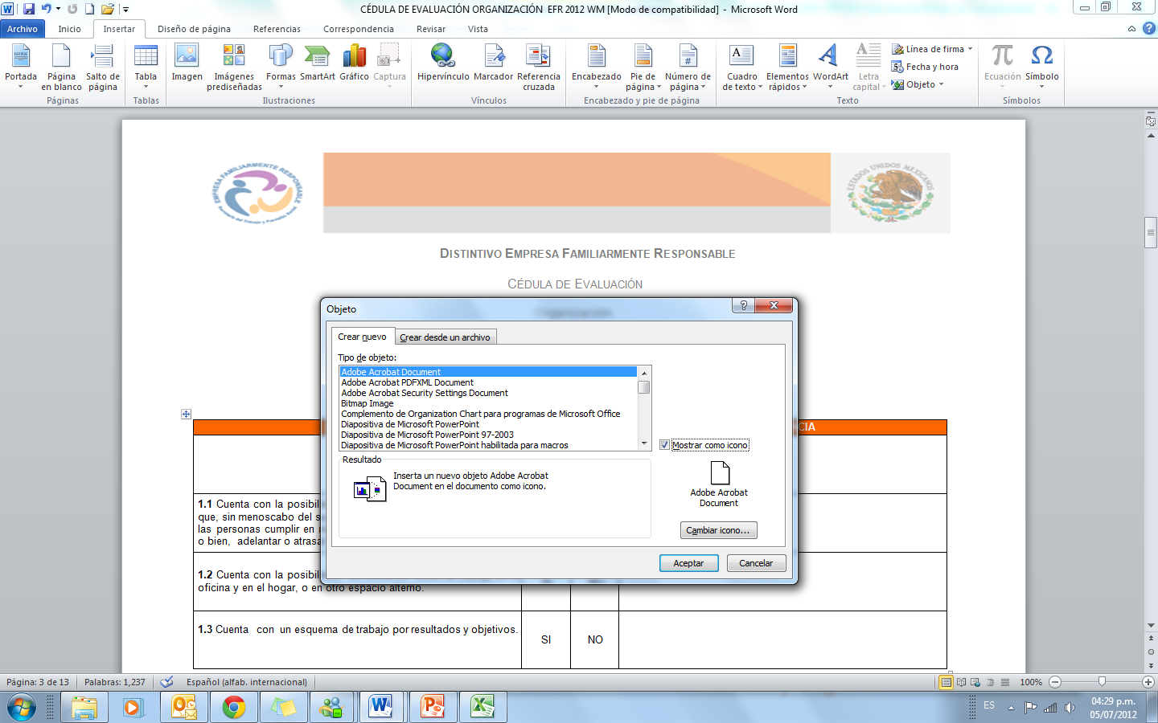
4. Elegir formato de Archivo
5 Elegir Mostrar como icono, para que no inserte el documento abierto en nuestra hoja
3. Aparece la ventana respectiva

Slide 3
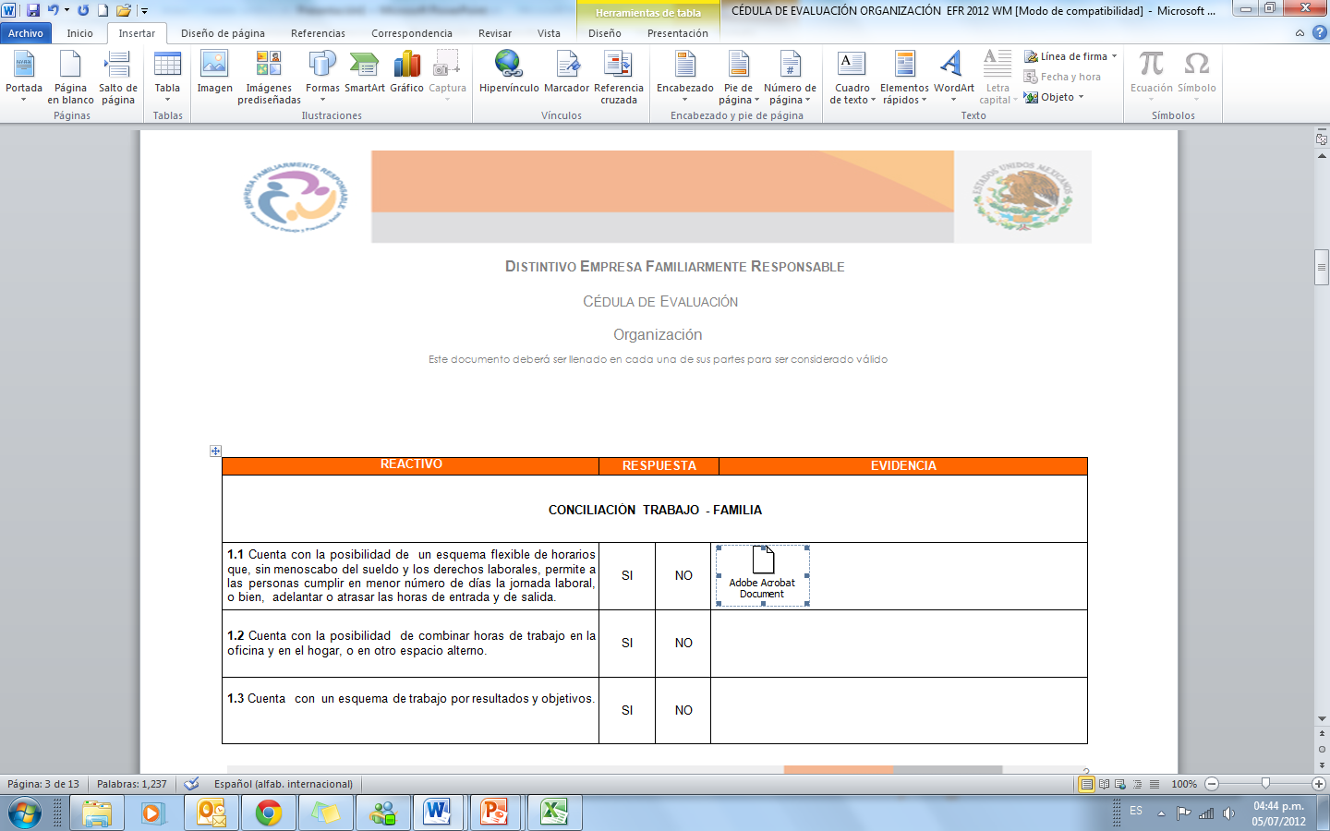
6. Finalmente, se inserta el archivo en nuestro documento.

